Slide 1
Características del Método Comparado

Slide 2
Textos
Hall (2009) Aligning ontology and Methodology in Comparative Politics. En Mahoney & Rueschemeyer (2009) Comparative Historical Analysis in the Social Sciences; Cambridge University Press.
Ragin, C. (1989). Cap. 1 The distinctiveness of Comparative Social Science. En Ragin, C. (1989) The Comparative Method, Moving beyond Qualitative and Quantitative Strategies, University of California Press.
Ragin, C. (1989). Cap.2 Heterogeneity and Causal Complexity. En Ragin, C. (1989) The Comparative Method, Moving beyond Qualitative and Quantitative Strategies, University of California Press.

Slide 3
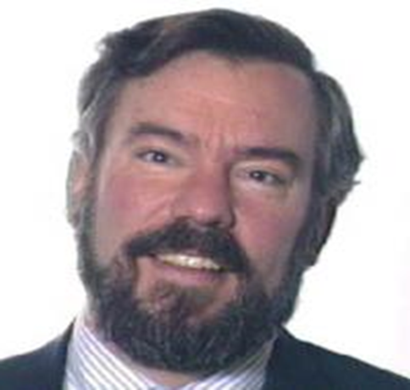
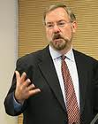
Peter A. Hall
Profesor de Estudios Europeos de la Fundación Krupp, Facultad Asociada del Centro Minda de “Gunzburg Center for European Studies” y,
Co-Director del Programa de Sociedades exitosas del Instituto de Investigación Avanzada de Canadá.
Co-editor de varios libros, forma parte de la junta editora de varias revistas . Temas recientes de interés:
Metodología de ciencias políticas, economía y el impacto de las instituciones en las inequidades de salud.

Slide 4
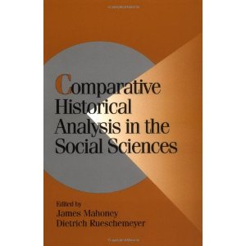
Alineación de Ontologías y Metodología de la Investigación Comparativa - Peter A. Hall
El propósito de este documento es examinar la alineación de la ontología y la metodología en la política comparada con el fin de establecer la magnitud del problema y las posibles soluciones para ello.

Slide 5
“Metodología" Término utilizado por académicos para aumentar la confianza de que las inferencias que hacemos sobre el mundo social y político son válidas.
Genera inferencias acerca de las relaciones causales, donde el objeto de la metodología sirve para incrementar la confianza en aseveraciones de que una variable o evento (x) ejerce un efecto causal en (y). (pág. 373).
Una metodología consiste en técnicas para hacer observaciones acerca de las relaciones causales.

Slide 6
"Ontología" se refiere al carácter del mundo como es en realidad o como lo imaginamos.
Son los supuestos fundamentales que se hacen acerca de la naturaleza del mundo social y político, y sobre todo acerca de la naturaleza de las relaciones causales y de la profundidad de esas relaciones causales dentro de ese mundo. (pág. 373-374).
Metodología/Ontología- tienen que ser congruentes

Slide 7
El desarrollo de la ontología y metodología en Política Comparada
Institucionalismo inicial
Campo de política comparada, originada con el estudio de las constituciones y sistemas legales. (Eckstein, 1963, citado por Hall)
Revolución Comparativa:
1er movimiento (50-60s):
2do movimiento:
3er movimiento:
Las Relaciones sociales como patrones estructurados de roles y creencias promovidas por el sistema social global.
Mundo político semejante al mundo natural (relaciones causales que toman forma de regularidades semejantes a leyes operativas)
Presencia del fenómeno se explica por sus consecuencias

Slide 8
Dilema contemporáneo
El método comparativo, y los modelos de regresión estándar empleadas en la política comparada hacen grupos fuertes de supuestos acerca de la naturaleza de las relaciones causales que están siendo utilizadas en su evaluación. No se evalúan las relaciones causales si el mundo no se ajusta a la ontología. (pág. 382)
Estudiosos(as) han concluido que el tipo de estructuras causales son características comunes de la política mundial. (pág. 384)Hay que considerar: resultados de eventos desarrollados en el tiempo, secuencia importante de eventos modelos del mundo.
Existe un desfase entre las ontologías y los puntos de vista de explicación y metodologías.

Slide 9
Debido a que avanzan nuevas ontologías, sin embargo, las teorías de la dependencia, de la trayectoria y la interacción estratégica están cambiando las concepciones convencionales de lo que constituye una explicación adecuada en el campo de la política comparada. (pág. 387)
La política comparada se ha alejado de ontologías que asumen las variables causales con efectos fuertes, consistentes e independientes a través del espacio y el tiempo; hacia efectos de interacciones complejas.

Slide 10
Propuestas recientes implican un cambio en el enfoque de la investigación comparativa
Búsqueda de explicaciones directas de los resultados macro políticos
Identificar procesos recurrentes de micro nivel que contribuyen a muchos resultados (Tilly, 1995 citado por Hall)

Slide 11
Mejorar los análisis estadísticos con el fin de hacer frente a los problemas que debilitan los métodos de regresión. (p. 388)
La propuesta de “Causalidad coyuntural múltiple“ de Ragin (1987) que plantea que un resultado no necesariamente puede ser causado por las mismas variables que operan en todos los casos. Y que puede ser causado, independientemente de otras variables, por diversas combinaciones de factores. (pág. 389)

Slide 12
Análisis del Proceso Sistemático
La ciencia social es un esfuerzo por identificar los factores causales (o variables) que tienden a producir un determinado tipo de resultado. (pág. 391)
Debido a que la observación nunca es totalmente independiente de las teorías que se utilizan para probarlas; hay que sacar conclusiones simultáneas sobre la exactitud de las observaciones y el valor de la teoría.

Slide 13
Los avances en la ciencias sociales implican elaborar el análisis de tres parámetros de comparación:
entre una teoría,
sus principales rivales,
y series o conjuntos de observaciones.
Las observaciones que influyen en las predicciones de una teoría, análisis de su proceso y resultado, deben estar basadas considerando un número pequeño de variables causales y los resultados que se dicen para producir

Slide 14
El poder explicativo de una teoría se basa, en gran medida, de la especificación de dicho proceso. (pág. 393)

Slide 15
Conclusiones
Este ensayo examina la relación entre ontología y la metodología en la investigación comparativa.
Los dilemas que enfrenta la política comparada hoy, son especialmente intensos porque sus ontologías han escapado de sus metodologías. (distancia- desfase)
Sin embargo, las metodologías más prominentes en el campo todavía se basan en un modelo de regresión estándar que era más apropiado para las ontologías de hace treinta años.

Slide 16
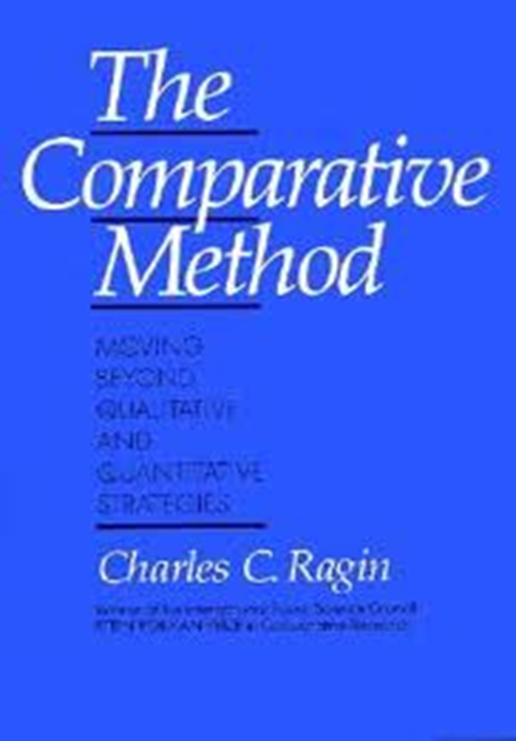
Ragin se interesó en desarrollar y formalizar técnicas cualitativas por sus frustraciones personales como sociólogo comparativo.
Inició este trabajo porque una de las preguntas que se hacía era: ¿Cuándo legítimamente puede un Estado-Nación ser comparado?

Slide 17
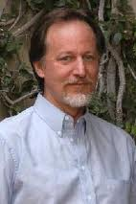
Charles Ragin
Preparación académica: BA en Sociología en la Universidad de Austin, Texas
Ph. D. en Sociología de University of North Carolina
Ha sido profesor en Indiana University, Northwestern University, Universidad de Oslo, Noruega, Universidad de Arizona y actualmente funge como Profesor de sociología de la Universidad de California.
Ha hecho múltiples contribuciones a la sociología.
Ha recibido premios y cuenta con un considerable número de libros y artículos publicados.

Slide 18
OBJETIVOS
General:
Identificar las potencialidades y funcionalidades del método comparativo dentro de las ciencias sociales
Específicos
Describir en qué consiste el método comparativo
Identificar los límites, restricciones y desafíos del método comparativo
Exponer argumentos respecto al uso y superioridad del método comparativo respecto al método estadístico.
Caracterizar el orden en la complejidad de los fenómenos sociales.

Slide 19
Conceptos básicos
Método comparativo
Unidades de Análisis
Simplicidad y complejidad dependiendo de los intereses investigativos.
Complejidad causal.
Complejidad ocasional.

Slide 20
Los métodos estadísticos alientan a los investigadores(as) a incrementar el tamaño de la muestra y a ignorar asuntos de comparabilidad. Dicho sesgo los(as) desmotivaba a preguntar sobre fenómenos sociales definidos, geográficos, históricos y culturales.
Inicialmente su objetivo era presentar una técnica de reducción de data: Boolean Algebra, para simplificar la estructura de datos complejos, y terminó elaborando un material de trasfondo sobre el método comparado

Slide 21
“Pensar sin comparación, es impensable…”
(Swanson (1971), citado por Ragin, 1987)

Slide 22
La Comparación
Proporciona una base para hacer declaraciones sobre regularidades empíricas y para la evaluación e interpretación de los casos relativos a un criterio sustantivo y teórico.

Slide 23
Capítulo 1 El carácter distintivo de la ciencia social comparativa

Slide 24
Es mejor definida por los objetivos o metas distintivas
Ayuda a construir nuevas teorías y síntesis de las teorías existentes.
Las decisiones metodológicas tienen mucha importancia.
- Utiliza “métodos lógicos”
- Métodos de investigación inductivos de Mill (método de acuerdo y método de diferencia indirecto)
Utilizan todos los datos disponibles y pertinentes relacionados con el fenómeno de interés o las precondiciones de un resultado específico, para mediante el examen de similitudes y diferencias, dilucidar sus causas (pág. 15).

Slide 25
Interés y apreciación en evaluar la complejidad causal y comparación de configuraciones y variables
Amplia brecha entre el trabajo cuantitativo y cualitativo
“(…)el método comparativo es esencialmente una estrategia de investigación comparativa de “orientada a caso” o case-oriented.” (p.16)
(Inv. de casos enfocado como un todo o combinación de características en totalidad)
Estrategia o análisis orientada a variables- enfoque mas cuantitativo, generalizaciones acerca de las relaciones entre variables, importancia directa al trabajo macro social con énfasis en el estado-nación.

Slide 27
CARACTERÍSTICAS
No es estadística
El método estadístico no es combinatorio, cada condición relevante es examinada por parte
No requiere muestras amplias
El método comparativo no requiere del estudio de una muestra de población. Los límites son puestos por el investigador, por lo que no coinciden con los límites de una población arbitrariamente definida o indefinida de sociedades o puntos en el tiempo o eventos en sociedades..
Permite explicaciones
El uso del método comparativo conlleva a que el investigador de explicaciones sobre el fenómeno a estudiar, lo que permite la construcción de nuevas teorías y síntesis de teorías ya existentes
Cercanía con el tema
El método comparado fuerza al investigador a familiarizarse con los casos relevantes de análisis

Slide 28
“describe los límites y los objetivos del método comparativo tradicional el cual dentro de las ciencias sociales se destaca por la utilización de métodos lógicos para analizar y estudiar fenómenos sociales.”

Slide 29
Método Comparativo Unidad de Análisis
Es típicamente utilizado para hacer referencia a un tipo específico de comparación, se refiere a unidades Macrosociales.
Son centrales para la práctica de las ciencias sociales comparadas ya que son un ingrediente esencial para las explicaciones comparativistas ofrecidas por diversos autores y sociólogos
Debate micro-macro
para clarificar el debate es necesario distinguir entre las unidades de observación y las unidades explicativas

Slide 30
Método Comparativo Unidad de Análisis
Las unidades de observación
Se refieren a la unidad utilizada en la recolección y análisis de datos.
Las unidades explicativas
Se refieren a la unidad utilizada para dar cuenta del patrón de resultados obtenidos

Slide 31
La selección de la unidad de análisis o base de datos es relevante:
Unidad de análisis basado en categorías teóricas. (Ej. “clase”)
Unidad de análisis basado en categoría de datos
“El método comparativo se utiliza sólo cuando el número de casos pertinentes es demasiado pequeño para permitir que el investigador pueda establecer control estadístico sobre las condiciones y causas de la variación en los fenómenos sociales. ”

Slide 32
“La clase social y preferencia por un partido están fuertemente relacionados entre sí en una muestra de los votantes británicos no sólo porque Gran Bretaña es una sociedad industrial, sino también porque tiene una larga historia de movilización de clase y conflicto.”
Esto implica tres condiciones convergentes:
(I) una historia de lucha de clases
(2) maduración del sistema de gobierno
(3) un país industrializado desde hace mucho tiempo
Para evaluar este argumento con rigor, sería necesario encontrar casos (Entre los países democráticos) de todas las combinaciones lógicamente posibles de las tres condiciones, y luego, evaluar la relación entre la clase social y el partido preferencia en cada combinación.
Ante este ejemplo se concluye que…Será pertinente analizar un pequeño número de casos pero con mayor profundidad.

Slide 33
Estudios Comparados
El método comparativo por definición es utilizado sólo cuando el número de casos relevantes es muy pequeño como para permitir al investigador establecer un control estadístico sobre las condiciones y causas de las variaciones del fenómeno social.

Slide 34
El método atiende a configuraciones de condiciones
el método comparativo no trabaja con muestras de población ya que las aplicaciones no son concebidas en términos probabilísticos pues cada instancia de un fenómeno se examina y explica si es posible.
Se utiliza para determinar las diferentes combinaciones de condiciones asociadas con resultados o procesos específicos y,
debido a que el método presenta este carácter, el criterio estadístico es menos importante, por lo que

Slide 35
El método Comparado es superior al método Estadístico
Primero
Segundo
Tercero
Cuarto
El método estadístico no es combinatorio, se realiza el análisis de forma individual y es difícil evaluar combinaciones de condiciones
El uso del método comparativo permite al investigador generar nuevas teorías y síntesis de teorías ya existentes
El método comparativo no requiere del estudio de una muestra de población. Los límites son puestos por el investigador
El método comparado obliga al investigador a familiarizarse con los casos relevantes de análisis.

Slide 36
Método Comparado vs. Método Estadístico
Método comparativo | Método estadístico
Cada instancia del fenómeno es examinado. | Se conciben sus explicaciones en términos probabilísticos.
Es insensible a la frecuencia relativa de los tipos de casos | Frecuencia relativa
Trabaja con todas las instancias relevantes al fenómeno de interés, Límites establecidos por el(la) investigador(a) | Trabaja con muestras y poblaciones, es mas estandarizado.
Es combinatorio | Es mas fragmentario
Producen explicaciones para todos los fenómenos determinados.
Trabaja con todas las instancias relevantes al fenómeno de interés | Trabaja con muestras y poblaciones
Mas familiaridad de la investigadora o del investigador con los datos y casos. | Mas distancia

Slide 37
Énfasis en preguntas e intentos interpretativos históricos de trabajo.
Análisis de procesos y conjuntos de resultados comparables
Es común definirla como la investigación de datos comparables de dos sociedades (definición restrictiva que excluye estudios de casos relativamente orientados)

Slide 38
Busca explicar, interpretar y comprender la diversidad histórica, los resultados y procesos. (mas que definir)
Interpretar las experiencias o resultados históricos significativos, las trayectorias específicas de varios países o categorías de países, eventos nacionales.

Slide 39
Capítulo 2 Heterogeneidad y complejidad Causal

Slide 40
Los fenómenos sociales son complejos
El autor analiza el problema de la complejidad a través de la discusión de causas coyunturales múltiples y problemas metodológicos especiales.
Cuando se combinan múltiples y diferentes combinaciones de condiciones provocan el mismo resultado (lo que sería un hallazgo común en estudios comparativos) es muy difícil desenredar los patrones diferentes alrededor de una categoría de casos.

Slide 41
Causa
Efecto
Resultado
Hay una combinación de condiciones que provocan los cambios
Los fenómenos sociales son complejos y difíciles.
La identificación e interpretación de estas configuraciones causales permite desenredar las variables y combinarlas en una variedad de formas para producir un resultado dado y explicar las combinaciones causales decisivas.
Fenómeno social
Ocurre en un Contexto particular (tiempo y espacio)

Slide 42
El problema de la Complejidad
Complejidad y Diversidad.
El problema general es descifrar el orden en la complejidad y postula que el desafío consiste en tratar de dar sentido a la diversidad entre los casos de una manera que una las similitudes y diferencias en un marco único y coherente.
Causalidad Histórica.
El interés en la complejidad es más evidente cuando los científicos sociales comparativos abordan resultados históricos específicos, especialmente cuando examinan las causas de resultados similares en contextos diferentes. Sin embargo, es difícil especificar la causalidad histórica en una serie de casos, ya que dicha causalidad suele ser coyuntural
Cualquier aspecto de la vida social sea simple o complejo va a depender de los intereses de los científicos sociales y también de la audiencia a la cual se dirige

Slide 43
Cambiar uno o más elementos cambia a menudo la forma en que se percibe o entiende el todo, lo que a su vez, tiene un impacto en el significado de cada parte individual.
El problema de la Complejidad
La consideración clave es el TODO : cómo encajan las diferentes condiciones o partes.
El problema al que se enfrentan los científicos sociales es descubrir las combinaciones causales empíricamente relevantes.
👉
Prácticamente todos los eventos cotidianos muestran una complejidad causal

Slide 44
Causalidad Coyuntural Múltiple
Una vez que se admite la posibilidad de una causalidad coyuntural múltiple, es necesario determinar cómo encajan las diferentes condiciones - y en cuántas combinaciones diferentes - para producir un resultado dado
La identificación e interpretación de estas configuraciones causales (o complejos causales) permite al investigador delinear los diferentes procesos empíricos y mecanismos causales relevantes para un resultado específico.

Slide 45
Causalidad Coyuntural Múltiple
Los fenómenos sociales son complejos y difíciles de desentrañar, no porque haya demasiadas variables que los afecten, aunque el número de variables causales es ciertamente importante, sino porque diferentes condiciones causales relevantes pueden combinarse de diversas maneras para producir un resultado determinado.
En resumen, es la naturaleza combinatoria, y a menudo complejamente combinatoria, de la causalidad social lo que hace que el problema de identificar el orden en la complejidad sea exigente.

Slide 46
Características del diseño experimental para el método comparado
Simplicidad
Franqueza, simplicidad y su capacidad de descifrar la complejidad causal,
Es simple para examinar combinaciones de condiciones y también para determinar las combinaciones específicas que son causalmente relevantes.
Solidez de resultados
cuanto más cercana sea la aproximación de la comparación al diseño experimental, más sólida será la declaración de regularidad empírica

Slide 47
de la vida social que confunden los intentos de desentrañar la complejidad causal
1.-
Causa Única
rara vez un resultado de interés para los científicos sociales tiene una sola causa.
2.-
Causas Relacionadas
rara vez estas causas operan de manera aislada y,
3.-
Una causa diferentes efectos
una causa específica puede tener efectos opuestos dependiendo del contexto

Slide 48
Estrategias de investigación comprada
La primera estrategia
Consiste en utilizar los métodos comparativos y se orienta a explicar casos específicos o categorías históricamente definidas de fenómenos sociales
La segunda estrategia
Se ocupa de formular las generalizaciones amplias sobre las sociedades y otras organizaciones sociales de gran escala, además se ocupa de las variables y sus relaciones

Slide 49
Análisis de la complejidad causal
Ejemplo: Causas de las revueltas campesinas en diferentes zonas de un mismo país
Tabla 2. Distribución regional de datos hipotéticos de causas de revueltas campesinas
Región | Revuelta | Hambre de tierra (Land Hunger) | Comercialización agrícola | Comunalismo campesino | Campesino promedio
1 | No | No | No | No | No
2 | No | Si | Si | Si | Si
3 | Si | Si | No | Si | No
4 | Si | No | Si | Si | No
5 | Si | Si | Si | No | No
6 | Si | Si | No | No | Si
Ragin, 1987, p. 30
4 causas, 6 regiones Ninguno es igual (no contrastes), dificultad sacar conclusión firme.
Regiones 3 y 6: combinan hambre y comercio agrícola.
Región 4 tiene un patrón opuesto
Regiones 3 y 4 combinan comunalismo y pocos campesinos.
Región 2 tiene las últimas 4 condiciones.

Slide 50
Análisis de la complejidad causal
Ejemplo: Causas de las revueltas campesinas en diferentes zonas de un mismo país
Tabla 2. Distribución regional de datos hipotéticos de causas de revueltas campesinas
Región | Revuelta | Hambre de tierra (Land Hunger) | Comercialización agrícola | Comunalismo campesino | Campesino promedio
1 | No | No | No | No | No
2 | No | Si | Si | Si | Si
3 | Si | Si | No | Si | No
4 | Si | No | Si | Si | No
5 | Si | Si | Si | No | No
6 | Si | Si | No | No | Si
Ragin, 1987, p. 30
Hay mayor probabilidad de revueltas en el campesino tradicional de las comunidades que en los otros.
De las 4 regiones con revueltas, si ocurre cualquiera 2 de 4 , es probable una revuelta campesina.
Sin embargo, Región 2, tiene últimas 4 condiciones y no tiene revuelta.
La diversidad de los patrones causales entre estos casos es demasiado limitada para permitir conclusiones firmes.
Notes:
Análisis:
Hay mayor probabilidad de revueltas en el campesino tradicional de las comunidades que en los otros.
De las 4 regiones con revueltas, si ocurre cualquiera 2 de 4 , es probable una revuelta campesina.
Sin embargo, Región 2, tiene últimas 4 condiciones y no tiene revuelta.
La diversidad de los patrones causales entre estos casos es demasiado limitada para permitir conclusiones firmes.

Slide 51
Conclusiones El análisis comparado se caracteriza por:
Complejidad
Heterogeneidad
Particularidad de los casos
Diversidad limitada del fenómeno social que naturalmente está ocurriendo.
Causalidad múltiple y coyuntural (abordada en otros capítulos)
Rico diálogo entre el investigador o la investigadora y la evidencia.

Slide 52
Concluye
La implementación de un método comparado integral, que trabaje con casos relevantes de fenómenos sociales, es la clave para desarrollar una herramienta de investigación en materia comparativa dentro de las ciencias sociales.

Slide 53
Conéctate a las sesiones de Dudas y Comentarios
programadas para esta clase
No Olvides
Revisar los materiales de lectura en U-Cursos sobre este tema

Slide 54
Gracias!
Preguntas y dudas?
Escríbeme
claudia.campillo@uchile.cl

